Slide 1


Elie DADOUN
Ivan HERBOCH
Modélisation spatio-temporelle du risque de cambriolage
-
Soutenance Finale

Slide 2
Objectifs et problématiques
Trouver des données pertinentes
Recherches bibliographiques
Quelles données peut-on utiliser ?
Quelles données peut-on récupérer ?
Expliquer une répartition spatiale et temporelle des sinistres
Trouver des facteurs explicatifs du risque de cambriolage
Représentation des résultats
Distinction facteurs structurels/conjoncturels
Prédire dans l’optique de faire de la prévention
Que se passe-t-il dans les jours qui suivent un cambriolage ?
Y a t-il une sur-sinistralité locale temporaire ?
(cambriolages en série)

Slide 3
Plan
Données
Données du portefeuille
Données externes
Variables explicatives du risque de cambriolage
Influence de la configuration spatiale
Sélection de variables par ACP
Analyse spatiale par Gradient Boosting
Facteurs socio-économiques
Influence des conditions météorologiques
Influence du calendrier
Mise en évidence d’une sur-sinistralité locale temporaire
Méthode et statistique de Wilcoxon
Résultat
Conclusion

Slide 4
Plan
Données
Données du portefeuille
Données externes
Variables explicatives du risque de cambriolage
Influence de la configuration spatiale
Sélection de variables par ACP
Analyse spatiale par Gradient Boosting
Facteurs socio-économiques
Influence des conditions météorologiques
Influence du calendrier
Mise en évidence d’une sur-sinistralité locale temporaire
Méthode et statistique de Wilcoxon
Résultat
Conclusion

Slide 5
Données
Portefeuille
Polices 2008-2013 pour les départements 75, 92, 93 et 13
Adresse du risque
Type de logement (Maison/RDC/Appartement)
Ancienneté du logement (biais)
Résidence principale/secondaire
Nombre de pièces
Sinistres 2008 – 2013
Charge du sinistre
Date du sinistre
Département | 75 | 93 | 13 | 92
Nombre contrats (2013) | 88327 | 38678 | 66499 | 48944
Nombres sinistres (2008-2013) | 4970 | 2785 | 4780 | 2423

Slide 6
Données
externes
Données météo
Stations météo pour le 93, le 75 et le 13
Relevés journaliers :
Température minimale/moyenne/maximale
Précipitations
Données socio-économiques (maille IRIS)
Populations
H/F
salariés/non salariés
cadres/employés/ouvriers/retraités
Revenu
Revenu moyen
Revenu médian, 9ème décile…
Données OpenStreetMap
Points d’intérêts géocodés (commissariats, lieux surveillés, écoles, gares, magasins)
Distance d’un risque au commissariat le plus proche, …

Slide 7
Plan
Données
Données du portefeuille
Données externes
Variables explicatives du risque de cambriolage
Influence de la configuration spatiale
Sélection de variables par ACP
Analyse spatiale par Gradient Boosting
Facteurs socio-économiques
Influence des conditions météorologiques
Influence du calendrier
Mise en évidence d’une sur-sinistralité locale temporaire
Méthode et statistique de Wilcoxon
Résultat
Conclusion

Slide 8
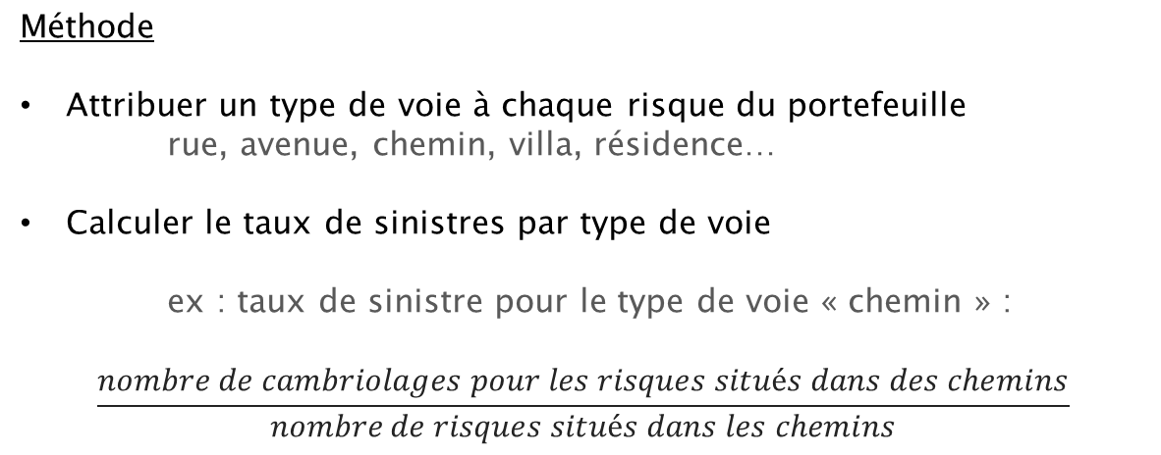
Variables explicatives du risque de cambriolage
Influence de la configuration spatiale
[Numéro de voie] [Type de voie] [Nom de voie] [Code Postal] [Ville]
Une caractéristique de la configuration spatiale
Méthode
Attribuer un type de voie à chaque risque du portefeuille
rue, avenue, chemin, villa, résidence…
Calculer le taux de sinistres par type de voie
ex : taux de sinistre pour le type de voie « chemin » :
$$\frac{nombre de cambriolages pour les risques situés dans des chemins}{nombre de risques situés dans les chemins}$$

Slide 9
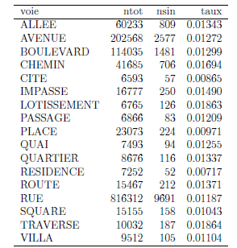
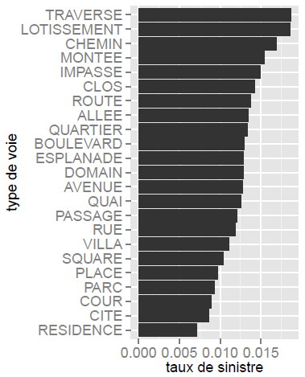
Variables explicatives du risque de cambriolage
Influence de la configuration spatiale

Slide 10



Variables explicatives du risque de cambriolage
Influence de la configuration spatiale
Intervalle de confiance
Le nombre de sinistres pour un type de voie suit une loi binomiale
où N : nombre de contrats et p : probabilité de sinistre
Approximation normale :
On obtient un intervalle de confiance sur le nombre de sinistres, puis sur le taux :
Où
$\hat{p}$ est le taux de sinistres constaté

Slide 11
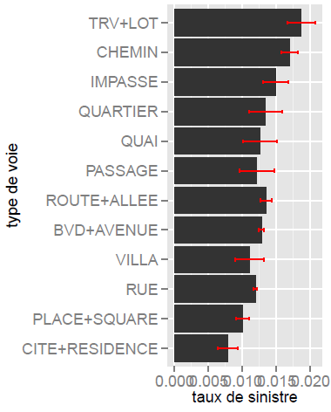
Variables explicatives du risque de cambriolage
Influence de la configuration spatiale

Slide 12
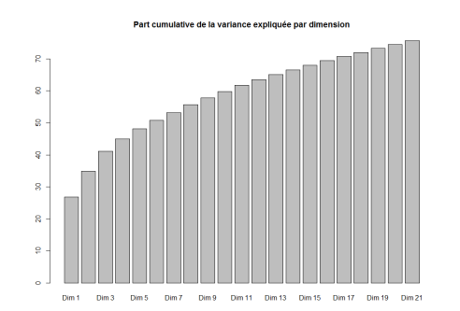
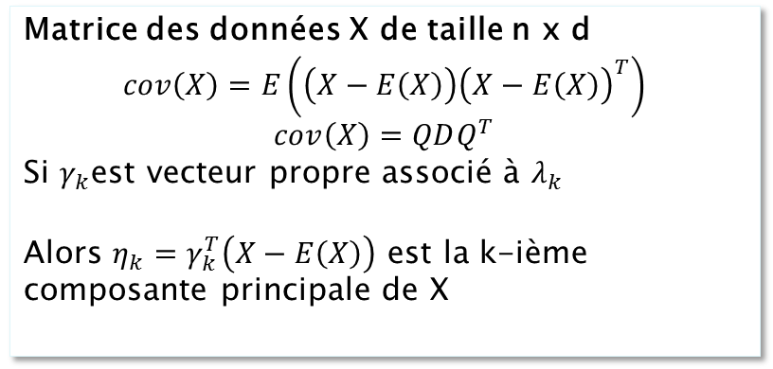
Variables explicatives du risque de cambriolage
Analyse spatiale : Analyse en composantes principales
Problématique
Théorie
Trop de variables explicatives : distance aux classes de points d’intérêt (commissariat, écoles, boulangeries, …)
Matrice des données X de taille n x d
$$cov\left(X\right)=E\left(\left(X−E\left(X\right)\right){\left(X−E\left(X\right)\right)}^{T}\right)$$
$$cov\left(X\right)=QDQ^{T}$$
Si $γ_{k}$est vecteur propre associé à $λ_{k}$
Alors $η_{k}=γ_{k}^{T}\left(X−E\left(X\right)\right)$ est la k-ième
composante principale de X
Critiques
ACP trop sensible aux outliers
Se voit par la faible part de variance expliquée par chaque composante principale
Ouverture : Outlier detection

Slide 13
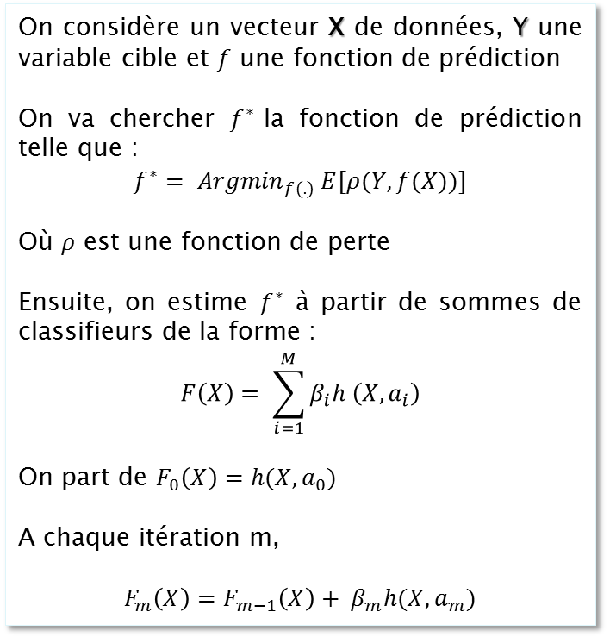
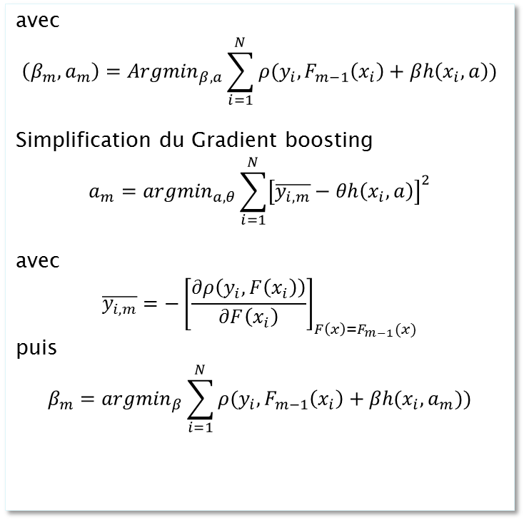
Variables explicatives du risque de cambriolage
Analyse spatiale : Gradient Boosting Model
Théorie
On considère un vecteur X de données, Y une variable cible et $f$ une fonction de prédiction
On va chercher $f^{∗}$la fonction de prédiction telle que :
$$f^{∗}= {Argmin}_{f(.)} E[ρ(Y,f(X))]$$
Où $ρ$ est une fonction de perte
Ensuite, on estime $f^{∗}$ à partir de sommes de classifieurs de la forme :
$$F\left(X\right)= \sum_{i=1}^{M}{β_{i}h \left(X,a_{i}\right)}$$
On part de $F_{0}\left(X\right)=h(X,a_{0})$
A chaque itération m,
$$F_{m}\left(X\right)=F_{m−1}\left(X\right)+ β_{m}h(X,a_{m})$$
avec
$$\left(β_{m},a_{m}\right)={Argmin}_{β,a}\sum_{i=1}^{N}{ρ(y_{i},F_{m−1}\left(x_{i}\right)+βh\left(x_{i},a\right))}$$
Simplification du Gradient boosting
$$a_{m}={argmin}_{a,θ}\sum_{i=1}^{N}{{\left[\overline{y_{i,m}}−θh\left(x_{i},a\right)\right]}^{2}}$$
avec
$$\overline{y_{i,m}}=−{\left[\frac{∂ρ\left(y_{i},F\left(x_{i}\right)\right)}{∂F\left(x_{i}\right)}\right]}_{F\left(x\right)=F_{m−1}(x)}$$
puis
$$β_{m}={argmin}_{β}\sum_{i=1}^{N}{ρ(y_{i},F_{m−1}\left(x_{i}\right)+βh(x_{i},a_{m}))}$$

Slide 14
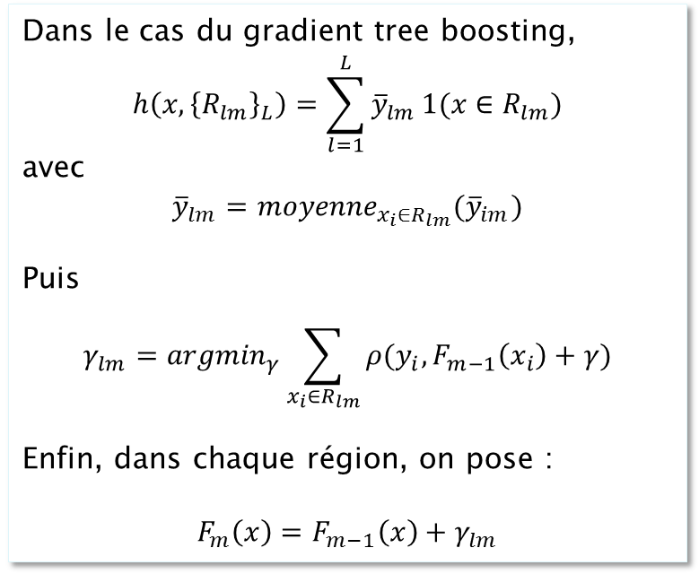
Variables explicatives du risque de cambriolage
Analyse spatiale : Gradient Boosting Model
Théorie - suite
Application
Dans le cas du gradient tree boosting,
$$h\left(x,{\left\{R_{lm}\right\}}_{L}\right)=\sum_{l=1}^{L}{{\overline{y}}_{lm}}1(x∈R_{lm})$$
avec
$${\overline{y}}_{lm}={moyenne}_{x_{i}∈R_{lm}}({\overline{y}}_{im})$$
Puis
$$γ_{lm}={argmin}_{γ}\sum_{x_{i}∈R_{lm}}{ρ(y_{i}, F_{m−1}\left(x_{i}\right)+γ)}$$
Enfin, dans chaque région, on pose :
$$F_{m}\left(x\right)=F_{m−1}\left(x\right)+γ_{lm}$$
Variable cible : taux de cambriolage calculé par kNN
Variables explicatives : distance aux classes de points d’intérêt (commissariat, écoles, boulangeries, …)
Limites du Gradient Boosting:
Biais si on utilise des variables avec très peu de modalités et d’autres avec beaucoup de modalités
Sur-apprend très facilement

Slide 15
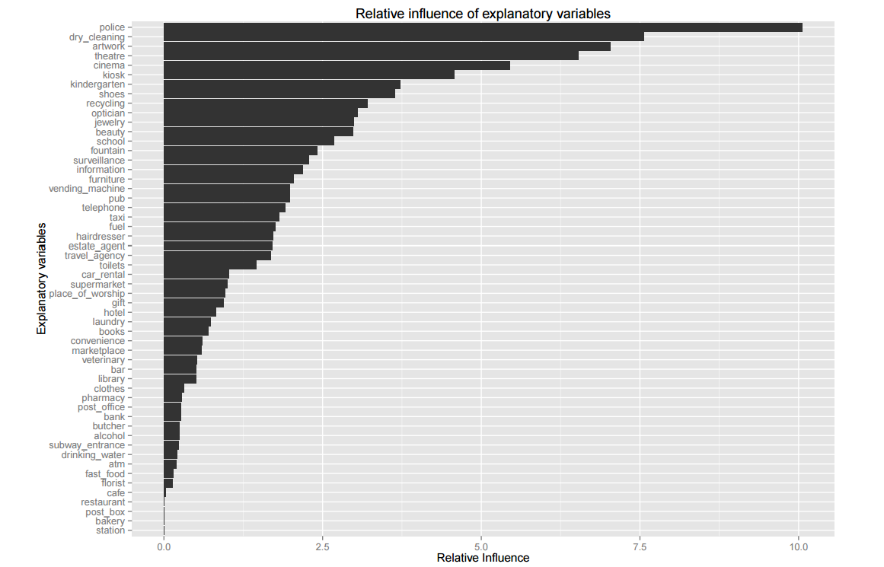
Variables explicatives du risque de cambriolage
Analyse spatiale : Gradient Boosting Model

Slide 16
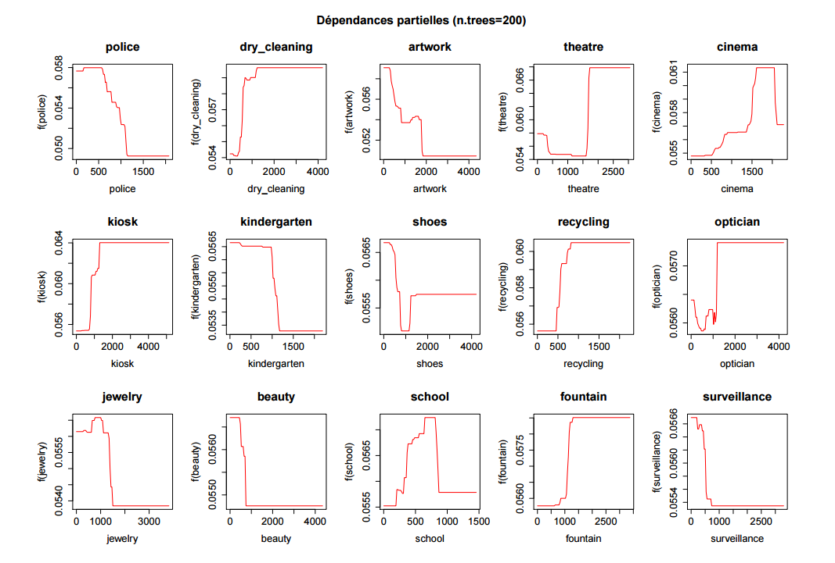
Variables explicatives du risque de cambriolage
Analyse spatiale : Dépendance partielle

Slide 17
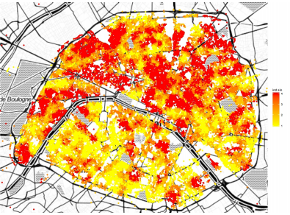
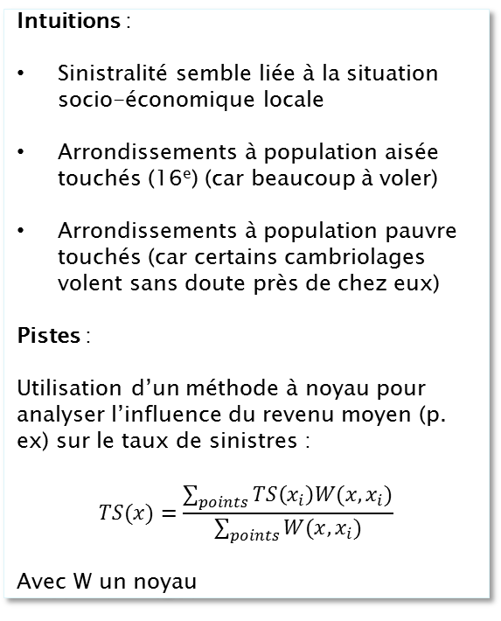
Variables explicatives du risque de cambriolage
Influence des facteurs socio-économiques
Application
Intuitions :
Sinistralité semble liée à la situation socio-économique locale
Arrondissements à population aisée touchés (16e) (car beaucoup à voler)
Arrondissements à population pauvre touchés (car certains cambriolages volent sans doute près de chez eux)
Pistes :
Utilisation d’un méthode à noyau pour analyser l’influence du revenu moyen (p. ex) sur le taux de sinistres :
$$TS(x)=\frac{\sum_{points}{TS\left(x_{i}\right)W(x,x_{i})}}{\sum_{points}{W(x,x_{i})}}$$
Avec W un noyau

Slide 18
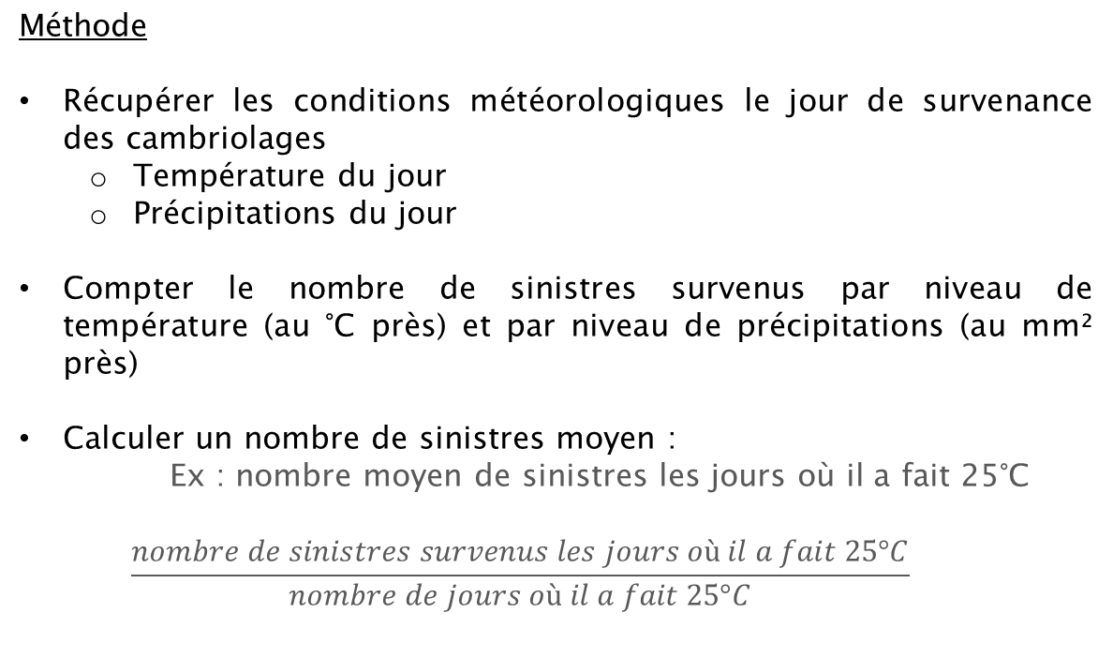
Variables explicatives du risque de cambriolage
Influence des conditions météorologiques
Méthode
Récupérer les conditions météorologiques le jour de survenance des cambriolages
Température du jour
Précipitations du jour
Compter le nombre de sinistres survenus par niveau de température (au °C près) et par niveau de précipitations (au mm² près)
Calculer un nombre de sinistres moyen :
Ex : nombre moyen de sinistres les jours où il a fait 25°C
$$\frac{nombre de sinistres survenus les jours où il a fait 25°C}{nombre de jours où il a fait 25°C}$$

Slide 19
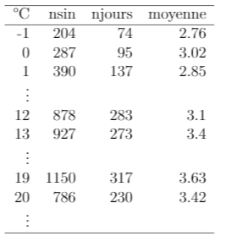

Variables explicatives du risque de cambriolage
Influence des conditions météorologiques
Arbre de régression
Question : Peut-on distinguer des plages de température pour lesquelles on observe une sinistralité différente ?
On cherche la meilleure approximation de la variable cible par des fonctions de la forme :
Ici (1 dimension), cela revient à partitionner [Tmin, Tmax] de façon optimale (minimisation des écarts) à chaque itération.

Slide 20
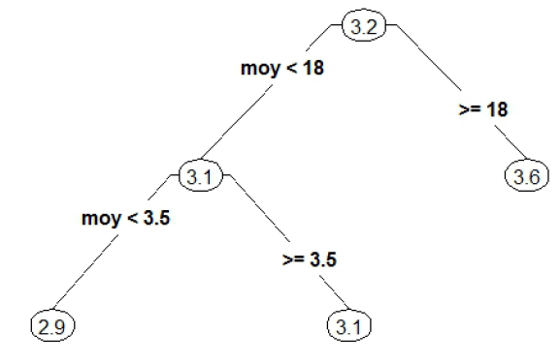
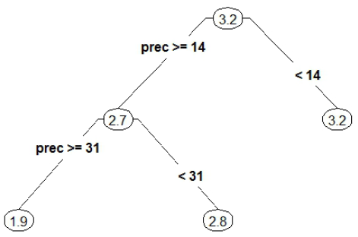
Variables explicatives du risque de cambriolage
Influence des conditions météorologiques

Slide 21
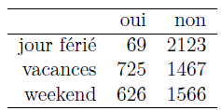
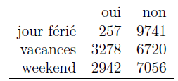
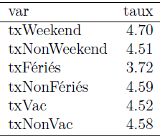
Variables explicatives du risque de cambriolage
Influence du calendrier
Question : Y a-t-il plus de cambriolages le weekend ? en période de vacances scolaires ? pendant des jours fériés ?
Pour la zone C (inclut le 75, le 92, et le 93), on a la répartition suivante :
Effectifs des jours | Effectifs des sinistres
Taux très comparables
Peu d’effets du calendrier
Biais/incertitudes sans doute non négligeables sur les données

Slide 22
Plan
Données
Données du portefeuille
Données externes
Variables explicatives du risque de cambriolage
Influence de la configuration spatiale
Sélection de variables par ACP
Analyse spatiale par Gradient Boosting
Facteurs socio-économiques
Influence des conditions météorologiques
Influence du calendrier
Mise en évidence d’une sur-sinistralité locale temporaire
Méthode et statistique de Wilcoxon
Résultat
Conclusion

Slide 23
Mise en évidence d’une sur-sinistralité locale temporaire
Méthode
Pour un jour donné t, récupérer les K voisins des contrats sinistrés pendant
[ t, t+d [ : n1 contrats
Parmi ces contrats, compter le nombre de contrats k1 sinistrés sous D jours après la date du sinistre
Parmi tous les autres contrats : n0 risques, compter le nombre de sinistrés k0 dans la plage : [ t+d, t+d+D [
Former le vecteur apparié : ( k0 x n1, k1 x n0 )
Répéter sur l’ensemble des jours de sinistres
On obtient les réalisations :
,

Slide 24
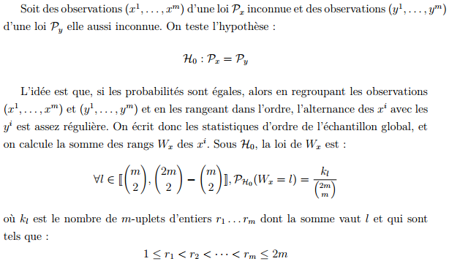
Mise en évidence d’une sur-sinistralité locale temporaire
Test de Wilcoxon

Slide 25
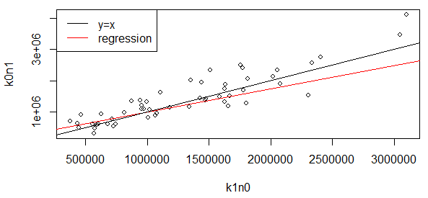
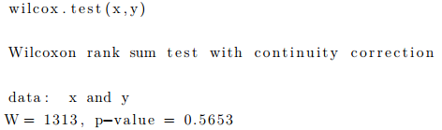
Mise en évidence d’une sur-sinistralité locale temporaire
Visualisation et résultat du test
On ne peut rejeter H₀

Slide 26
Plan
Données
Données du portefeuille
Données externes
Variables explicatives du risque de cambriolage
Influence de la configuration spatiale
Sélection de variables par ACP
Analyse spatiale par Gradient Boosting
Facteurs socio-économiques
Influence des conditions météorologiques
Influence du calendrier
Mise en évidence d’une sur-sinistralité locale temporaire
Méthode et statistique de Wilcoxon
Résultat
Conclusion

Slide 27
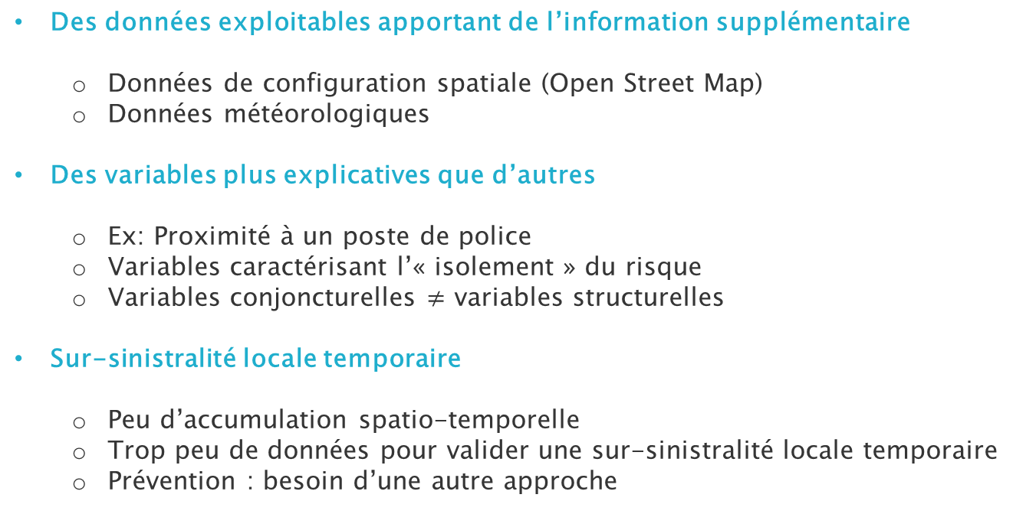
Conclusion
Résultats
Des données exploitables apportant de l’information supplémentaire
Données de configuration spatiale (Open Street Map)
Données météorologiques
Des variables plus explicatives que d’autres
Ex: Proximité à un poste de police
Variables caractérisant l’« isolement » du risque
Variables conjoncturelles $≠$ variables structurelles
Sur-sinistralité locale temporaire
Peu d’accumulation spatio-temporelle
Trop peu de données pour valider une sur-sinistralité locale temporaire
Prévention : besoin d’une autre approche

Slide 28
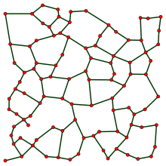
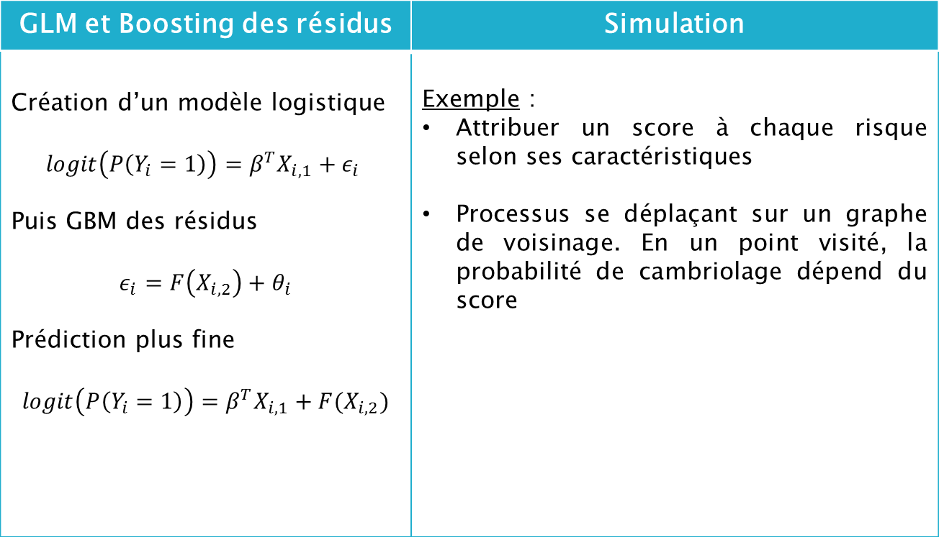
Conclusion
Pistes
GLM et Boosting des résidus | Simulation
Création d’un modèle logistique $$logit\left(P\left(Y_{i}=1\right)\right)=β^{T}X_{i,1}+ε_{i}$$ Puis GBM des résidus $$ε_{i}=F\left(X_{i,2}\right)+θ_{i}$$ Prédiction plus fine $$logit\left(P\left(Y_{i}=1\right)\right)=β^{T}X_{i,1}+F(X_{i,2})$$ | Exemple : Attribuer un score à chaque risque selon ses caractéristiques Processus se déplaçant sur un graphe de voisinage. En un point visité, la probabilité de cambriolage dépend du score

